Slide 1
Земля – слезинка на щеке Вселенной

Slide 3
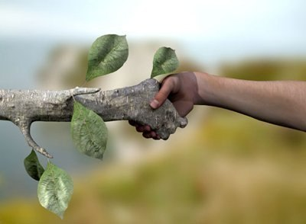
Давайте будем дружить друг с другом
Давайте будем дружить друг с другом, Как птица — с небом, как поле — с плугом, Как ветер — с морем, трава — с дождями, Как кружит солнце со всеми нами!..
Давайте будем к тому стремиться, Чтоб нас любили и зверь, и птица. И доверяли повсюду нам, Как самым верным своим друзьям!..
Давайте будем беречь планету - Во всей Вселенной похожей нету: Во всей вселенной совсем одна, Что будет делать без нас она?…
Игорь Мазнин

Slide 4
Человек и окружающая среда

Slide 5
Б1 Почекаева Е.И. Окружающая П65 среда и человек: учебное пособие / под ред. Ю.В. Новикова. - Ростов н/Д : Феникс, 2012.
В книге подробно представлен комплексный анализ окружающей среды, включая социально-гигиенический мониторинг. Рекомендовано как учебное пособие для углубленного изучения экологии, безопасности жизнедеятельности во время подготовки к олимпиадам по экологии и ОБЖ, а также гигиенистам и специалистам, работающим в области охраны окружающей среды.

Slide 6
Б1 Прохоров Б.Б. Экология П84 человека : учебник / Б. Б. Прохоров. - М. : Академия, 2007. - 320 с.
В учебнике изложены теоретические и практические вопросы влияния окружающей среды на жизнедеятельность людей, дано определение места экологии человека в системе наук, приводятся антропоэкологические аксиомы, составляющие теоретическую основу новой науки, и развивается концепция антропоэкосистем — объекта изучения экологии человека. Подробно рассмотрены связь экологии с демографией и медициной.

Slide 7
Б1 Коробкин В.И. Экология и охрана К68 окружающей среды : учебник / В. И. Коробкин, Л. В. Передельский. - 2-е изд., стер. - М. : КноРус, 2014. - 336 с.
Книга состоит из двух частей: экологии как комплексной науки и охраны окружающей среды - прикладной науки, опирающейся на законы экологии. Рассмотрены основные положения общей экологии, учения о биосфере, экологии человека; антропогенные воздействия на биосферу, проблемы экологической защиты и охраны окружающей среды.

Slide 8
Б1 Митрюшкин К.П. Человек и М67 природа / К. П. Митрюшкин, Л. К. Шапошников. - Изд. 2-е, доп. и испр. - М. : Знание, 1977. - 144 с.
В книге рассказывается как помочь читателю лучше разобраться в сложной и многогранной проблеме охраны природы, которая сейчас беспокоит все человечество. В настоящее время вопросам защиты природной среды уделяют внимание не только научные организации, как было еще совсем не давно, но и государственные органы.

Slide 9
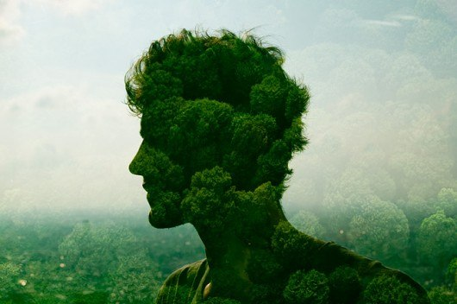
Окружающая среда – это окружающий человека природный и созданный людьми материальный мир.

Slide 10
Б1 Яблоков А.В. Россия: здоровье Я14 природы и людей / А. В. Яблоков. - М. : ГАЛЛЕЯ- ПРИНТ, 2007. - 224 с.
В книге дается характеристика состояния окружающей среды во всех регионах России, рассматриваются основные факторы загрязнения атмосферы, вод, почв, связь качества окружающей среды с состоянием здоровья населения и формулируются основные направления действий, которые позволят стабилизировать экологическую ситуацию и затем перейти к ее постепенному улучшению.

Slide 11
Б1 Прохоров Б.Б. Социальная П84 экология: учебник / Б. Б. Прохоров. - Изд. 5-е, стереотип. - М. : Академия, 2010. - 416 с.
Учебник посвящен наиболее важным и массовым процессам и явлениям, характерным для современного общества. Материал, представленный в учебнике, способствует развитию у студентов широкого взгляда на различные социальные процессы и явления, умению анализировать и оценивать их применительно как ко всему обществу и различным группам людей, так и к каждому отдельному человеку.

Slide 12
Б1 Хлебопрос Р.Г. Природа и Х55 общество: модели катастроф / Р. Г. Хлебопрос, А. И. Фет. - Новосибирск : Сибирский хронограф, 1999. - 334 с.
Книга параллельно излагает идеи современной экологии, экономики и социологии, которые могут и должны обеспечить мирное взаимодействие человека с природой под демократическим контролем всего населения. Спасение природы зависит от правильности расчета.

Slide 13
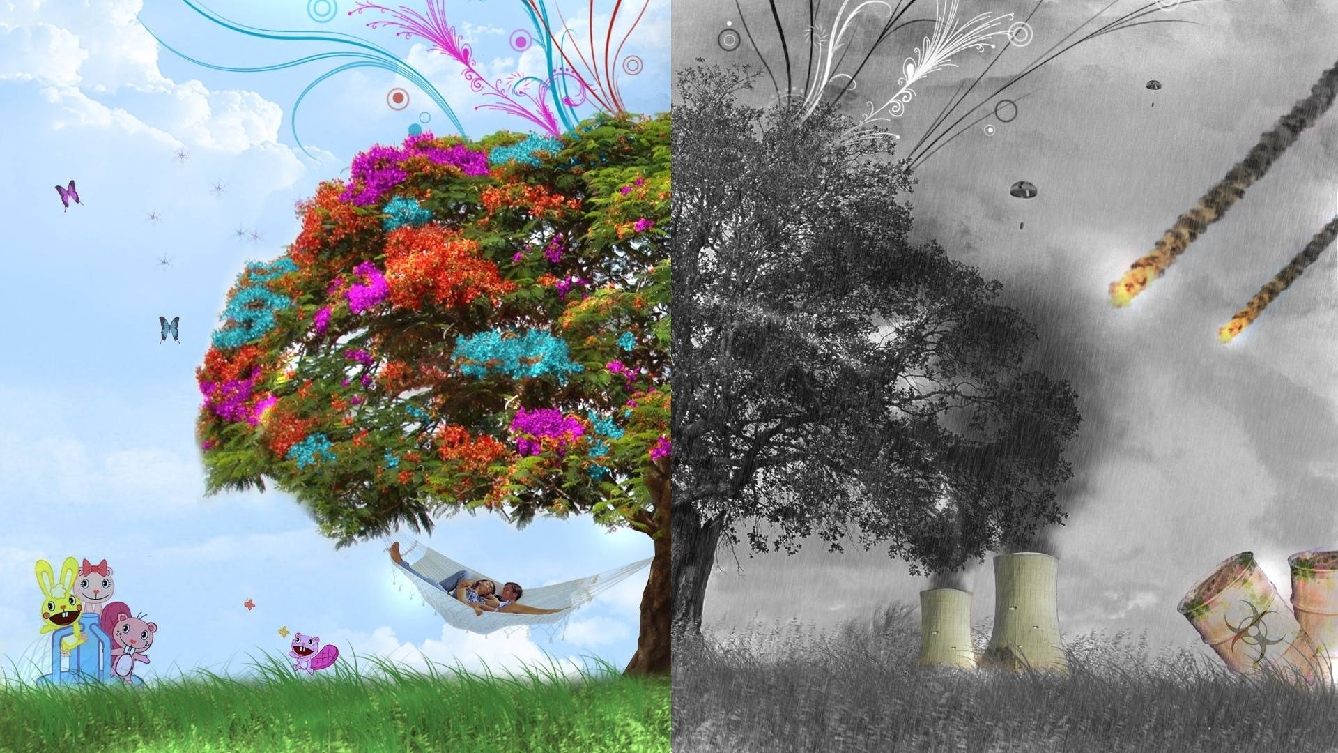
За день природу не спасти

Slide 14
Б1 Красная книга Белгородской К78 области. Редкие и исчезающие растения, лишайники, грибы и животные : официальное издание / БелГУ. - Белгород : Облтипография, 2005. - 532 с.
Представляет собой аннотированный список редких и находящихся под угрозой исчезновения животных, растений и грибов Белгородской области. Изложены сведения о распространении, особенностях экологии, встречаемости, численности и состоянии локальных популяций сосудистых растений Красной книги РФ произрастающих на территории Белгородской области.

Slide 15
Ради света грядущих зарниц.
Чтобы души не стали пусты,
Охраняются звери,
Охраняются змеи
Охраняются даже цветы.
Красная книга -
Красная!
Значит, природа в опасности!
Значит, нельзя терять даже мига.
Б.Дубровин.

Slide 16
Б1 Красная книга СССР: Редкие и К78 находящиеся под угрозой исчезновения виды животных и растений. Т.1. - М. : Лесная промышленность, 1984. - 392 с.
Красная книга СССР - официальный справочник о состоянии редких и находящихся под угрозой исчезновения видов дикой фауны и флоры. Том первый содержит сведения о биологии, состоянии ареала и численности, а также о принятых и необходимых мерах охраны млекопитающих, птиц, амфибий, рептилий и беспозвоночных животных, второй - о высших растениях, грибах, лишайниках.

Slide 17
Б18я73 Экологические основы Э40 природопользования: учебное пособие / Под ред. Ю.М. Соломенцева. - М. : Высш. шк., 2002. - 253 с.
Изложены современные принципы, методы и средства организации рационального природопользования; основы гармоничного взаимодействия человека и природы; правовые, организационные и экономические основы достижения экологической безопасности в промышленности.

Slide 18
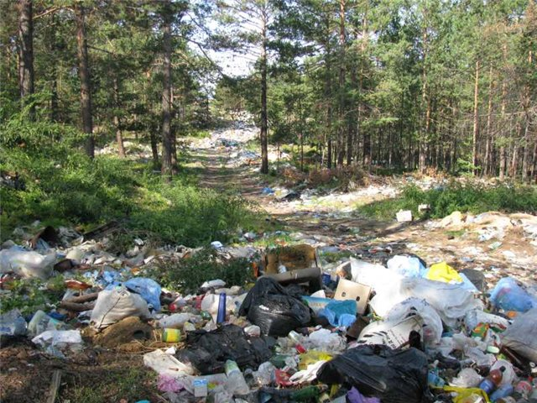

Slide 19
Б1я6 Коробейников Б. А. Верни К68 долг природе : фотоальбом / Б. А. Коробейников. - Киев : Политиздат Украины, 1990. - 176 с.
В альбоме рассказывается о тех людях, чьи начинания помогают решать сложные задачи, стоящие перед человечеством. Святой долг каждого – проявлять заботу о природе, беречь и приумножать ее богатства. Медленно, но долг природе возвращается. Посаженные на песчаных и засушливых землях саженцы поднимаются тысячи гектаров лесов. В искусственных водоёмах появились ценные природы рыб.

Slide 20
Б1я73 Константинов В. М. Охрана К65 природы : учебное пособие / В. М. Константинов. - М. : Академия, 2000. - 240 с.
В данном учебном пособии излагаются современные проблемы прикладной экологии, рассматриваются социально-экологические связи. Характеризуются современное состояние природной среды и природных ресурсов, методы оптимизации взаимодействия общества и биосферы, обосновываются перспективы реализации устойчивого развития человечества и природы.

Slide 21
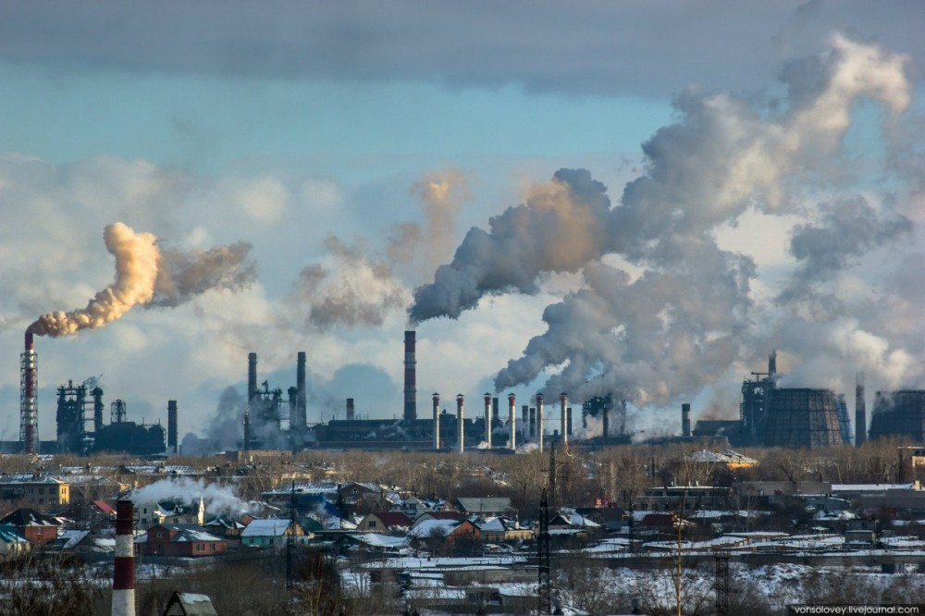

Slide 22
Б1 Мельников А.А. Проблемы М48 окружающей среды и стратегия её сохранения: учебное пособие / А. А. Мельников. - М. : Академический Проект, 2009. - 720 с.
Учебное пособие представляет собой свод основных современных знаний в области прикладной экологии. В книге дано подробное описание структуры окружающей среды и воздействующих на нее факторов применительно к экологической проблематике.

Slide 23
Запасной планеты у нас нет

Slide 24
Человек должен жить в согласии с природой, человек не рождается с этим чувством, его надо в себе воспитывать. (В.Бианки)

Slide 25
Б1 Экология России : учебник / Э40 под ред. А.В. Смурова, В.В. Снакина. - М. : Академия, 2011. - 352 с.
В учебнике оценивается современное экологическое состояние территории России. Рассматриваются природные условия и факторы окружающей среды, масштабы антропогенного воздействия на качество поверхностных и морских вод, воздуха, почвенного покрова, флоры и фауны. Дается оценка территории России с точки зрения благоприятности природных условий для жизнедеятельности и здоровья населения.

Slide 26
Б1 Экология : учебник / ред.: Э40 Г. В. Тягунов, Ю. Г. Ярошенко. - М. : КноРус, 2014. - 304 с.
Рассмотрены современные представления о возникновении жизни на Земле, связанные с формированием биосферы. Описаны структура биосферы, закономерности существования и развития экосистем, взаимоотношения организма и среды, экологии и здоровья человека, глобальные проблемы окружаю щей среды. Особое значение придается вопросам экологии человека, анализу антропогенных воздействий на экосистемы и биосферу.

Slide 27
Б1 Бродский А.К. Экология: Б88 учебник для бакалавров / А. К. Бродский. - М. : КноРус, 2012. - 272 с.
Материалы, изложенные в учебнике, - основа для знакомства с вопросами рационального использование природных ресурсов и для оценки скорости проявления и степени тяжести неблагоприятных изменений природы. Книга может служить основой экологических знаний на пути решения проблем охраны окружающей природной среды.

Slide 28
Б1 Экология : учебное пособие Э40 для бакалавров / под ред. А. В. Тотая. - 3-е изд., испр. и доп. - М. : Юрайт, 2013. - 411 с.
Рассматриваются основные законы экологии, история ее развития как науки, возникновение жизни на Земле и формирование биосферы. Описаны глобальные экологические проблемы современности, пути и методы уменьшения загрязнения окружающей среды. Описана система экономического механизма охраны окружающей среды и природопользования и основ международного сотрудничества в области окружающей среды.

Slide 29
Б1 Протасов В.Ф. Экологические П83 основы природопользования : учебное пособие [для среднего профессионального образования] / В. Ф. Протасов. - М. : Альфа-М, 2015. - 304 с.
В учебном пособии рассматриваются источники загрязнений окружающей среды и их классификация, вопросы экологической стандартизации и сертификации, количественные и качественные показатели ПДК, ПДВ, ПДУ в атмосфере, воде, почве и продуктах питания, а также Киотский протокол и основы экологического права.

Slide 30
Б1 Новиков Ю. В. Экология, Н73 окружающая среда и человек: учебное пособие / Ю. В. Новиков. - М. : ФАИР-ПРЕСС, 2000. - 320 с.
В пособии изложены научные основы охраны среды обитания человека и экологические аспекты научно-технического прогресса, среды обитания, здоровья человека. Рассмотрены такие важные вопросы как парниковый эффект, озоновый экран Земли, выхлопы автотранспорта, а также экологические проблемы ряда морей.

Slide 31
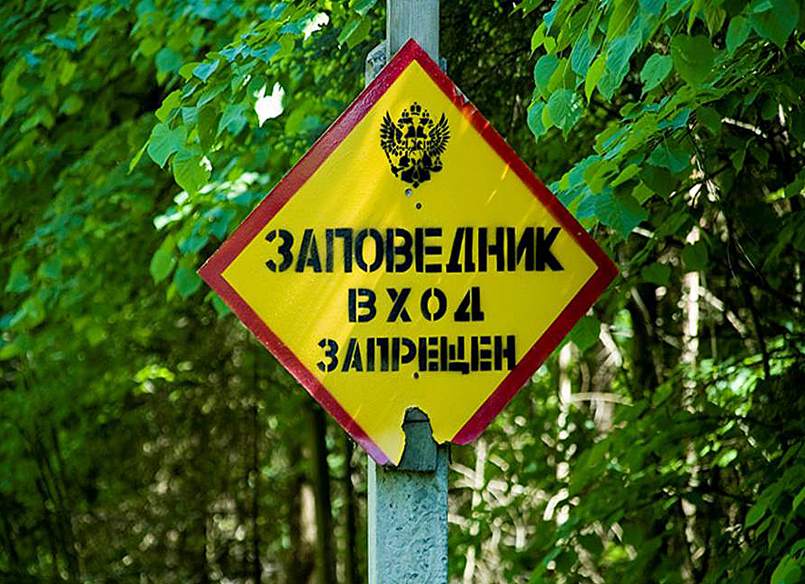
Живые музеи

Slide 32
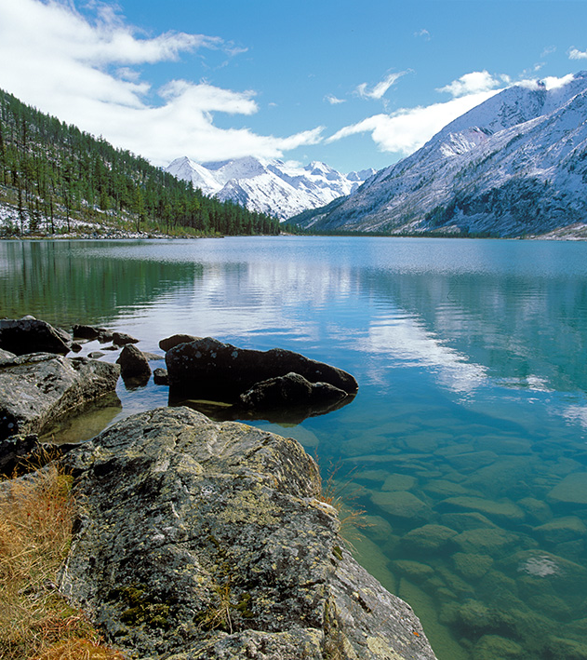
К счастью, хозяйственная деятельность человека охватила не все участки нашей страны. О некоторых природных комплексах позаботилось государство, объявив их заповедными зонами. Такие места тщательно охраняются от губительного антропогенного воздействия. Всего в Российской Федерации свыше ста заповедников.

Slide 33
Баргузинский заповедник
Одним из старейших заповедных мест России по праву считается Баргузинский государственный биосферный заповедник, расположенный на всем северо-восточном побережье Байкала и центральной части склонов Баргузинского хребта.

Slide 34
Алтайский заповедник
Еще одной уникальной экосистемой Российской Федерации является Алтайский государственный заповедник. По-другому его еще называют «Золотые горы Алтая», которые окружают его с трех сторон. Трудно поверить, но на его территории расположены 1190 озер, самым крупным из которых является Телецкое озеро.

Slide 35
Байкальский заповедник
Вокруг самого глубокого на нашей планете озера Байкал — одного из крупнейших источников пресной воды в мире — раскинулся сказочно красивый Байкальский заповедник. Основная часть охраняемой территории находится на южном побережье озера в центральной части хребта Хамар-Дабан. Вокруг растут хвойные и лиственные леса, являющиеся домом для более 300 видов животных и 80 видов растений, около 25 из которых занесены в Красную книгу.

Slide 36
Столбы
Территория «Столбов» – это в основном правый берег Енисея недалеко от Красноярска. Государственный природный заповедник «Столбы» — по-настоящему уникальное явление. В него входит часть гор Восточные Саяны. Основной достопримечательностью местности являются удивительные сиенитовые останцы — так называемые «столбы».

Slide 37
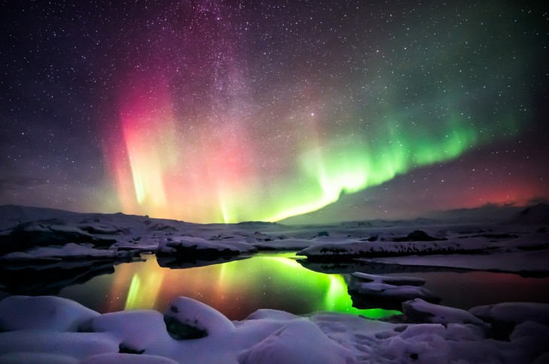
Большой Арктический заповедник
Самым большим по территории на Европейском континенте считается Большой Арктический заповедник. Он занимает площадь более 4 мил. га и один миллион — площадь моря с островами. Его создали для поддержания популяции мигрирующих птиц. Он находится в зоне двух морей – Карского и моря Лаптевых. Полярная ночь меняется днем, вечная мерзлота завлекает своей красотой.

Slide 38
Белогорье
Государственный заповедник Белогорье отличается уникальной природой, просторными степями и густыми лесами.
Заповедник Белогорье основан в 1999 году и состоит из нескольких участков, общая площадь которых составляет 2131 га.
В состав заповедника входит несколько участков: «Острасьевы яры», «Ямская степь», «Стенки Изгорья», «Лысые горы». Первоначально в охраняемую зону входил только один участок, который носит название «Лес на Ворскле».

Slide 39
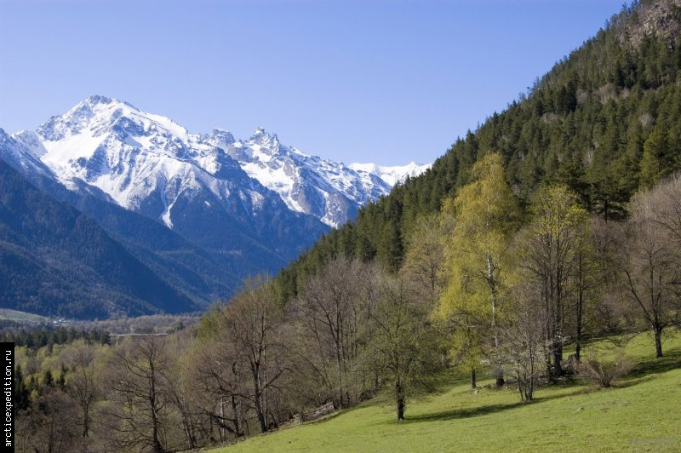
Только ступив на заповедные земли, можно вдохнуть чистейший воздух, насладиться первозданными видами природы, чтобы впитать каждой клеточкой тела истинную красоту родины.

Slide 40
В гармонии с природой нужно жить
В гармонии с природой нужно жить- Мы тоже ведь частица Мирозданья. Умом, душой и сердцем мир любить И радоваться каждому созданию: Травинке, что трепещет на ветру, Снежинке, что на лицах наших тает, Росинке, что на листьях поутру Нам бисером жемчужным взгляд ласкает. Любите пенье птиц, журчанье рек, Людей, зверей, погоду, непогоду. Себя любите - вы ведь человек, Вы родились в гармонии с Природой. Не обрывайте трепетную нить, Не поддавайтесь злой и тёмной власти. Любите всё, любите просто жить. Любовь всегда приносит людям счастье.
Леонид Гайкевич

Slide 41
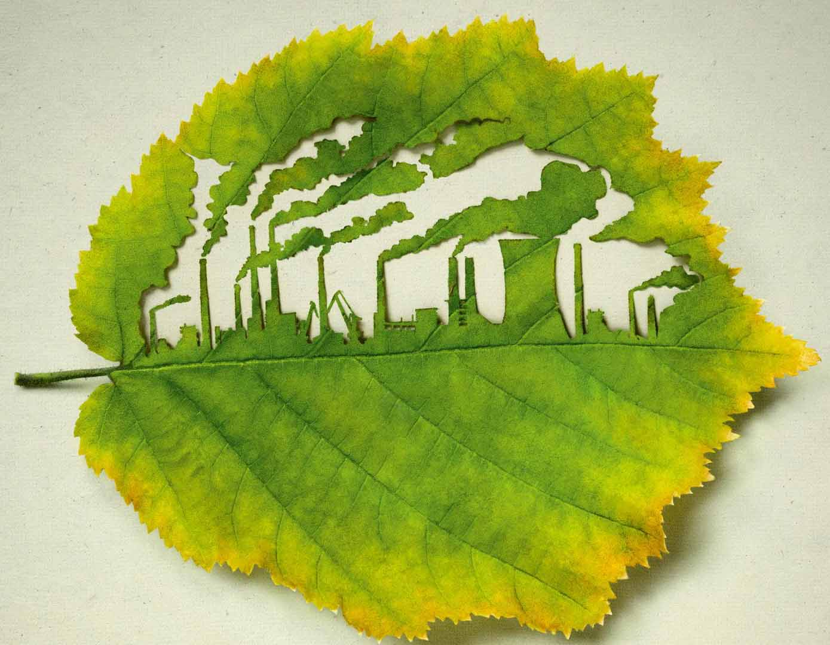
Охрана природы – задача нашего века, проблема, ставшая социальной. Снова и снова мы слышим об опасности, грозящей окружающей среде, но до сих пор многие из нас считают их не приятным, но неизбежным порождением цивилизации и полагают, что мы ещё успеем справиться со всеми выявившимися затруднениями. Однако воздействие человека на окружающую среду приняло угрожающие масштабы. Чтобы в корне улучшить положение, понадобятся целенаправленные и продуманные действия. Ответственная и действенная политика по отношению к окружающей среде будет возможна лишь в том случае, если мы накопим надёжные данные о современном состоянии среды, обоснованные знания о взаимодействии важных экологических факторов, если разработает новые методы уменьшения и предотвращения вреда, наносимого Природе Человеком.

